Slide 1

Khởi động

Slide 2
Bài 5
MẤY VÀ MẤY
(Tiết 1)

Slide 3

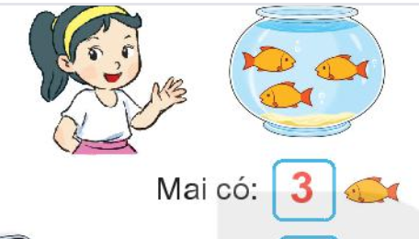
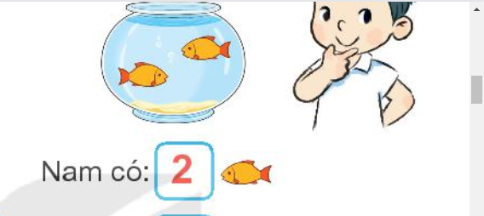

3
2

Slide 4

Nghỉ giải lao

Slide 5

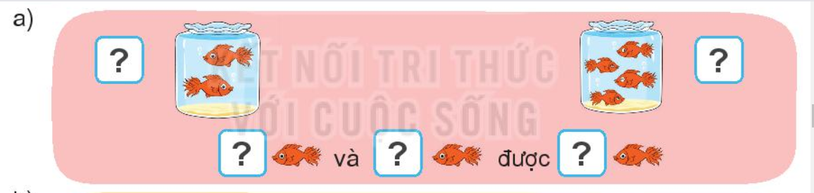
1
SỐ ?
2
4
2
4
6

Slide 6
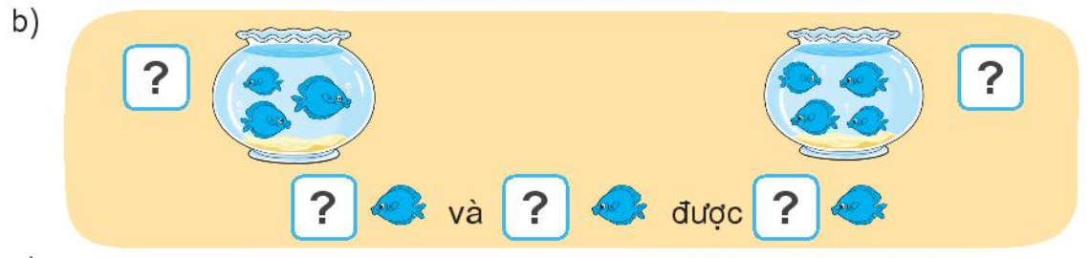
3
4
3
4
7

Slide 7
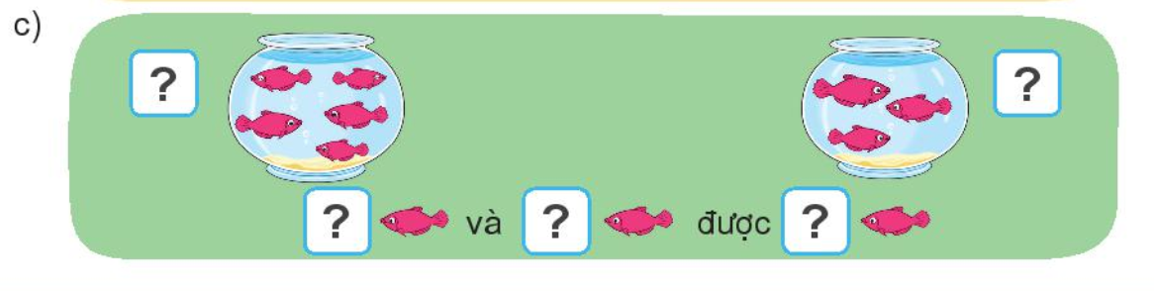
5
3
5
3
8

Slide 8
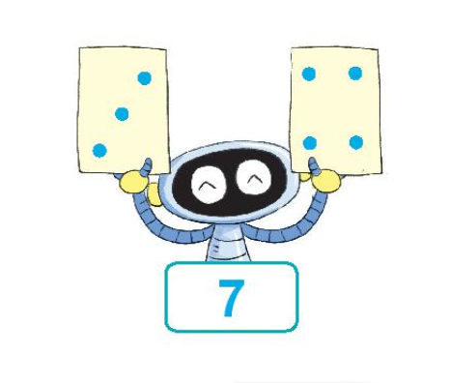
2
SỐ ?
MẪU

Slide 9
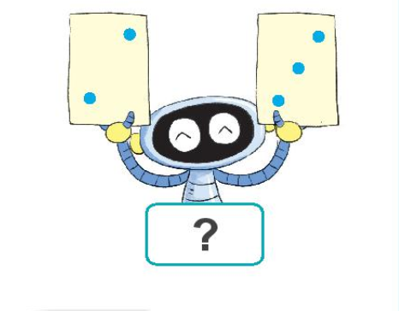
5

Slide 10
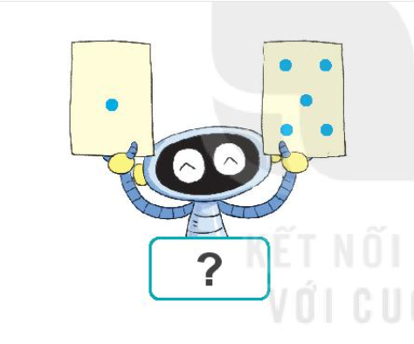
6

Slide 11
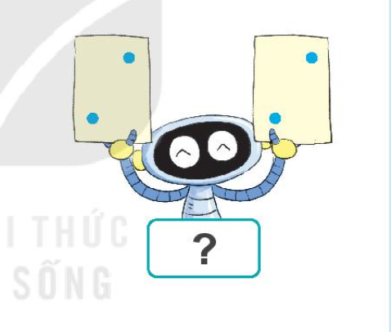
4

Slide 12
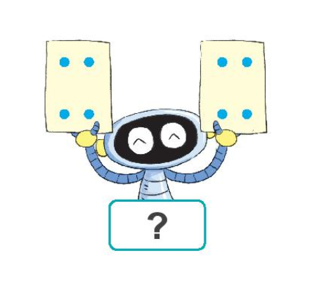
8

Slide 13
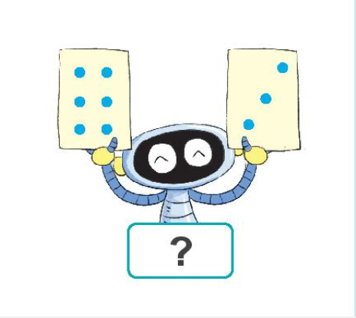
9

